Slide 1


CONSEJO
TÉCNICO ESCOLAR
SEGUNDA SESIÓN ORDINARIA

Slide 2



Presentación
Maestras, maestros y agentes educativos:
Como espacio auténtico en donde el colectivo docente dialoga, comparte, reflexiona, toma acuerdos y asume decisiones en torno a lo sustantivo del trabajo educativo, el CTE se convierte a la vez, en una comunidad de aprendizaje centrada en la formación de niñas, niños y adolescentes, que transforma pedagógica y socialmente a quienes participan en él.
Finalmente, estimados maestros y agentes educativos, para dar continuidad al gran trabajo que han desarrollado hasta ahora para construir la NEM, sigamos trabajando por una educación humanista, científica, inclusiva, que promueva estilos de vida saludable y profundamente comprometida con nuestras niñas, niños y adolescentes.
La Segunda Sesión Ordinaria del Consejo Técnico Escolar (CTE) se realiza en el marco del nuevo Gobierno de México.
Para ello, el trabajo en el CTE debe reflejar la voluntad del colectivo docente a propósito de atender los retos pedagógicos y sociales que entraña la formación de niñas, niños y adolescentes en el marco de la comunidad como núcleo integrador de los procesos educativos.
Como piedra angular de esta administración: menos escritorio y más territorio, se trata de que el CTE sea el espacio genuino para el ejercicio de la autonomía profesional; para que maestros y agentes educativos, pongan en juego sus capacidades, conocimientos, experiencias y saberes “para formar niñas, niños y adolescentes felices; ciudadanos críticos del mundo que les rodea, emancipados, capaces de tomar decisiones que beneficien sus vidas y las de los demás”¹.
Que tengan una excelente sesión de CTE

Slide 3



SUGERENCIAS PARA EL DESARROLLO DE LA SESIÓN
Las sesiones del Consejo Técnico Escolar son espacios para que el colectivo docente dialogue acerca de los aspectos que son importantes para la escuela y tome decisiones orientadas a la mejora del servicio educativo.
A partir de los 10 temas sugeridos, los colectivos docentes elegirían los de su interés y de acuerdo a los resultados de votación colectiva se abordaría apoyándolos en la creación de materiales e insumos para el trabajo en las escuelas para acompañar el desarrollo de la sesión con la finalidad de apoyar, propiciar el diálogo y la reflexión.
En el quehacer docente es esencial dialogar, intercambiar experiencias, expresar inquietudes y buscar soluciones en torno a los aspectos didácticos, metodológicos y emocionales, entre otros, que son relevantes en los procesos de enseñanza y aprendizaje.

Slide 4



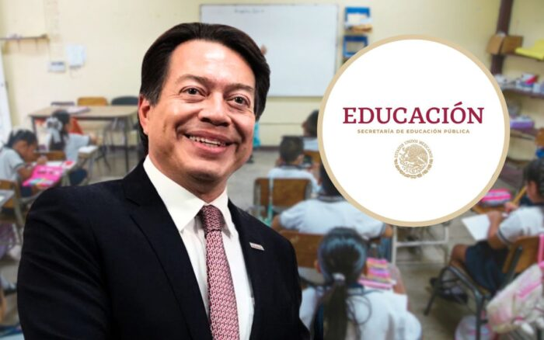
Propósitos
TEMA 3
METODOLOGÍAS PARA EL TRABAJO POR PROYECTOS
Reflexionar en torno al desarrollo de proyectos como una metodología de trabajo didáctico, desde una postura sociocrítica que busca que la enseñanza sea situada y el aprendizaje significativo.
Mensaje del Maestro Mario Delgado Carrillo
Secretario de Educación Pública.
Ideas centrales
En los ciclos escolares previos, los colectivos docentes han revisado diversos insumos que describen las características de las metodologías de trabajo por proyectos, sus etapas y momentos, asimismo, han recuperado proyectos propuestos en los Libros de Texto Gratuitos o bien han diseñado proyectos propios a partir de sus saberes, experiencia docente y características de su comunidad. En este tema, se propone profundizar en la comprensión de algunos elementos del trabajo por proyectos que son distintivos en el planteamiento de la NEM.

Slide 5
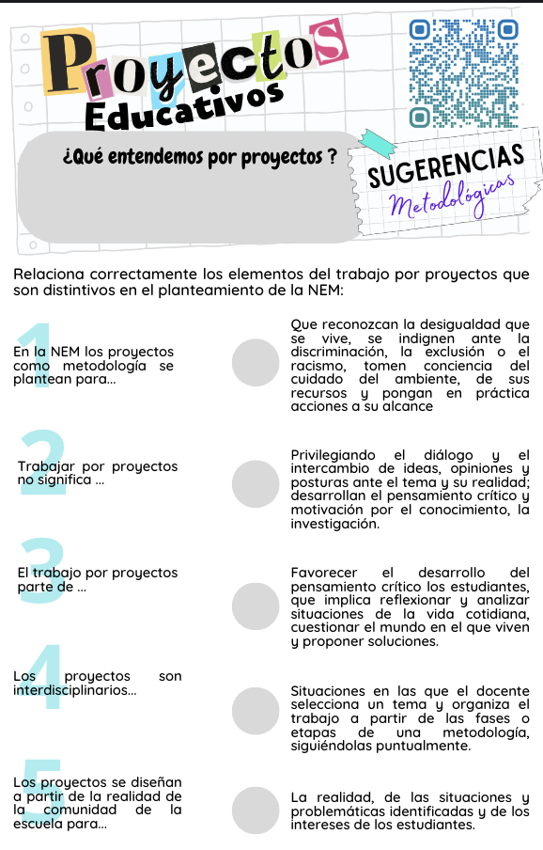





¿Qué entendemos
por proyectos ?
ELEMENTOS DEL TRABAJO POR PROYECTOS QUE SON DISTINTIVOS
EN EL PLANTEAMIENTO DE LA NEM

Slide 6









SUGERENCIAS
METODOLÓGICAS
PARA EL DESARROLLO DE
PROYECTOS
Existen diversas metodologías para desarrollar proyectos que representan una posibilidad de acercamiento a los elementos disciplinares que integran cada Campo formativo, pero estas no pretenden ser un recetario que limite la creatividad, el desarrollo y la autonomía profesional del magisterio que expresa el Plan de Estudio 2022 (SEP, 2024a, p. 74)

Slide 7
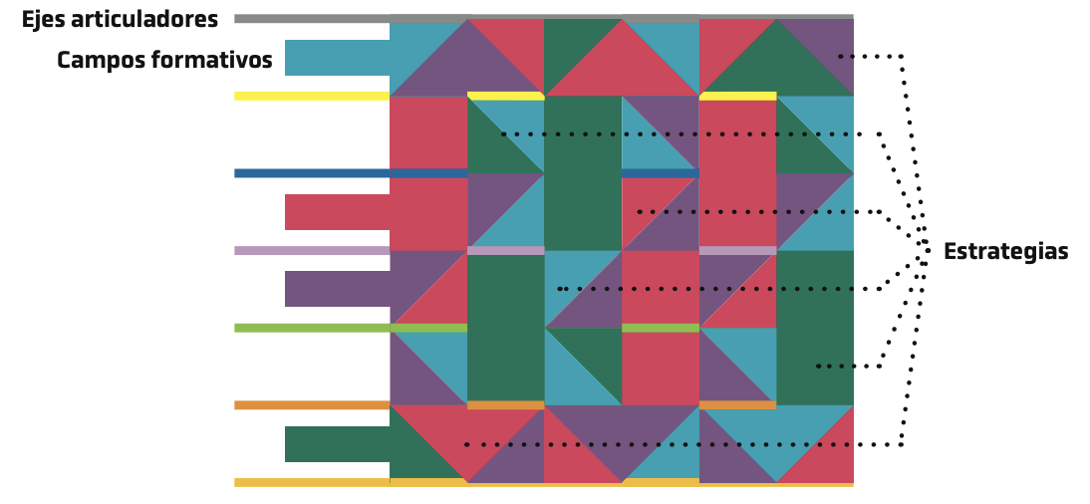
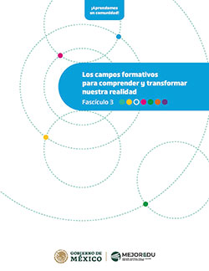

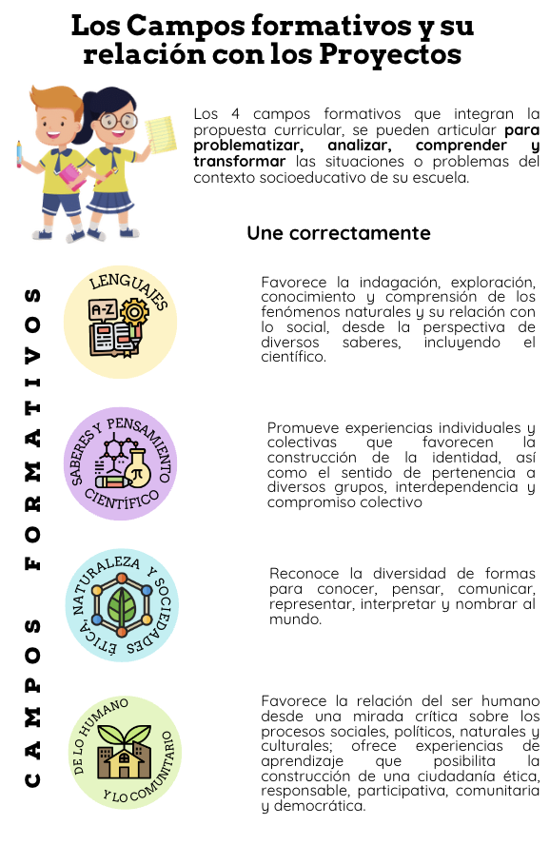

LOS CAMPOS FORMATIVOS
PARA COMPRENDER Y TRANSFORMAR NUESTRA REALIDAD
Proceso de integración curricular
El proceso de integración curricular es un ejercicio que realizan los colectivos docentes a partir de la vinculación de las situaciones o problemas identificados en la comunidad con los contenidos de los campos formativos y el aporte que brindan los ejes articuladores.

Slide 8


PENSAMIENTO CRITICO
La finalidad del pensamiento crítico es trascender la pasividad, adaptación y prescripción, así como el utilitarismo de los conocimientos y saberes, con el fin de transitar hacia el análisis reflexivo y la acción transformadora; elementos no sólo necesarios en los espacios escolares, sino también para el desarrollo personal y social de los estudiantes
El nuevo plan de estudio sugiere transitar de una educación donde sólo se sumen contenidos, a una en la que se problematicen las relaciones de los seres humanos con el mundo, a fin de superar la contradicción educador-educando, para aprender uno del otro y con el otro, con el objetivo de que se perciban críticamente, y se estimule la reflexión sobre la realidad (Freire, 2005).

Slide 9


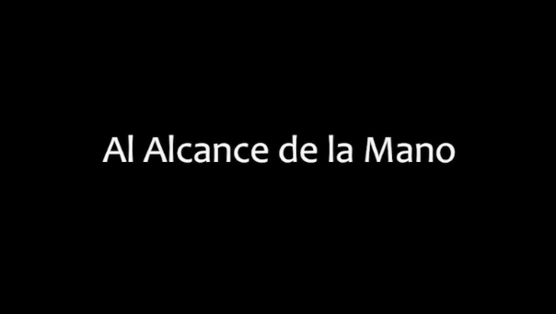
PROBLEMATIZAR Y TRANSFORMAR LA REALIDAD
DESDE LA NUEVA ESCUELA MEXICANA
La problematización de la realidad cumple la función de cuestionar el papel del educando y del educador, así como de los saberes y conocimientos respecto a un tema, situación o experiencia relacionada con la realidad; asimismo, incorpora nuevas formas de razonamiento a través de la creatividad, la duda sistemática y el descubrimiento crítico (SEP, 2022).
Construcción de pedagogías problematizadoras
El pensamiento crítico es algo alcanzable que se construye día a día. Ello requiere tomar distancia respecto de pedagogías y metodologías didácticas distantes de las realidades que enmarcan los procesos formativos y, de forma específica, la vida de NNA. En este sentido, resulta indispensable poner en tela de juicio las pedagogías bancarias (Freire, 1968) para transitar a la construcción de aquellas que emerjan de la problematización del contexto.
VER HASTA EL MINUTO 20:11

Slide 10


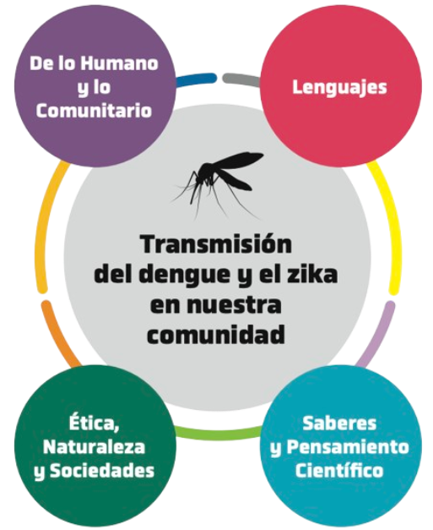


¿Qué aportan los campos formativos?
CONOCER, COMPRENDER Y TRANSFORMAR LA SITUACIÓN O PROBLEMA
QUE HEMOS IDENTIFICADO EN NUESTRA LECTURA DE LA REALIDAD
Este campo puede ayudar a que los alumnos …
Este campo puede ayudar a que los alumnos …
SITUACIÓN
PROBLEMA
Este campo puede ayudar a que los alumnos …
Este campo puede ayudar a que los alumnos …
Realicen este ejercicio como colectivo docente puede enriquecer la lectura de la realidad

Slide 11


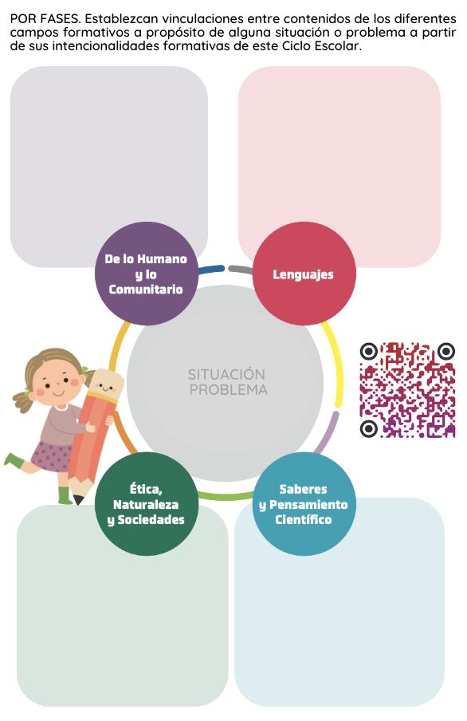


INTEGRACIÓN CURRICULAR
A PARTIR DE ALGUNOS CONTENIDOS IDENTIFICADOS
CONTENIDOS
CONTENIDOS
SITUACIÓN
PROBLEMA
La integración curricular supone articular los contenidos de uno o varios campos formativos para abonar al análisis, la reflexión, la comprensión y la transformación de alguna situación o problema de interés
Visualizar interrelaciones entre distintos contenidos a propósito de alguna situación o problema de interés permite reconocer las diversas oportunidades formativas.
Su experiencia docente y pensamiento creativo es un recurso fundamental para establecer las articulaciones pertinentes.
CONTENIDOS
CONTENIDOS
Realicen este ejercicio como colectivo docente para planear su próximo Proyecto

Slide 12

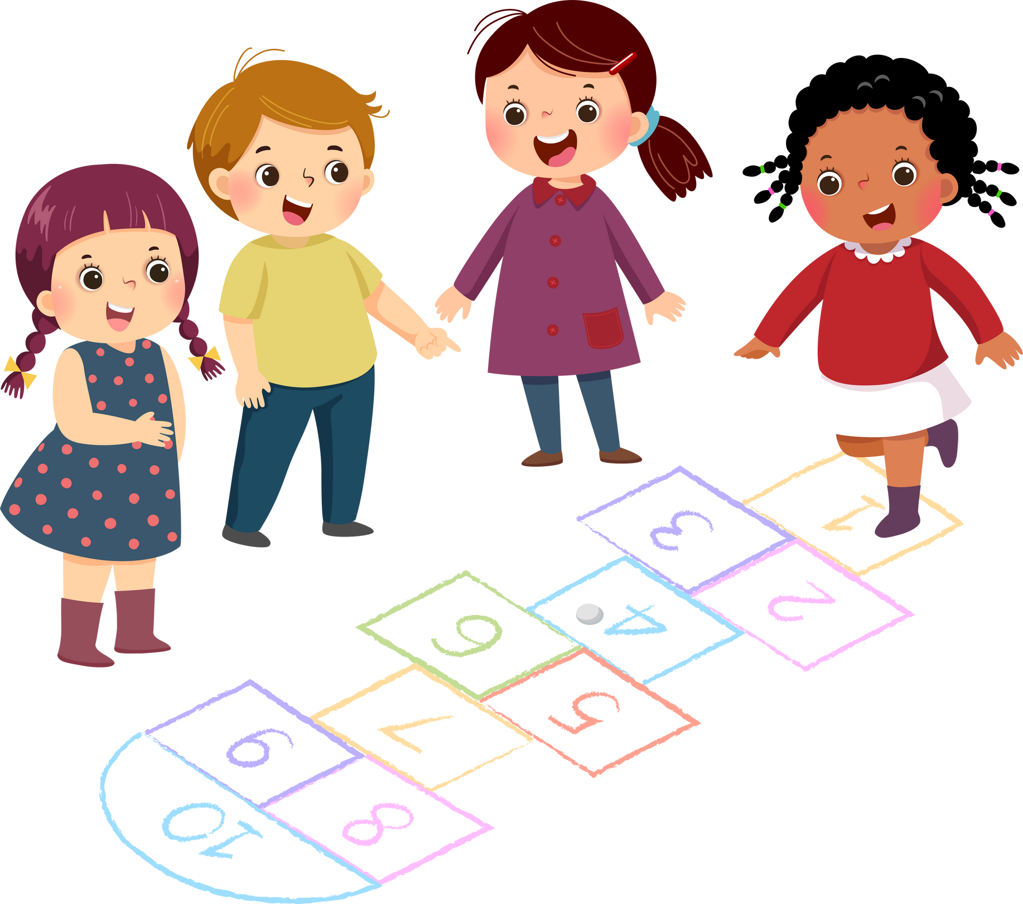

LOS EJES ARTICULADORES
PENSAR DESDE NUESTRA DIVERSIDAD
La nueva propuesta curricular busca contribuir a una transformación educativa construida desde, con y para la comunidad. Por esta razón, el Plan de Estudio 2022 dista de ser sólo un conjunto de objetivos o contenidos de aprendizaje para su implementación; es una propuesta para avanzar hacia una ciudadanía democrática, que reconozca y valore la pluralidad y diversidad de las culturas, sociedades y territorios.
Desde esta perspectiva, el Plan de Estudio 2022 propone siete ejes articuladores como el componente curricular que contribuya al desarrollo de un conjunto de capacidades para vivir y convivir como agentes sociales que reconozcan y valoren los principios de libertad, igualdad, respeto, justicia, equidad y, desde ahí, construir comunidad.
Vida
Saludable
Pensamiento
Crítico
Artes y
Experiencias
Estéticas
Inclusión
Igualdad de
Género
Apropiación
de las Culturas
a traves de la
Lectura y la Escritura
Interculturalidad
Crítica

Slide 13
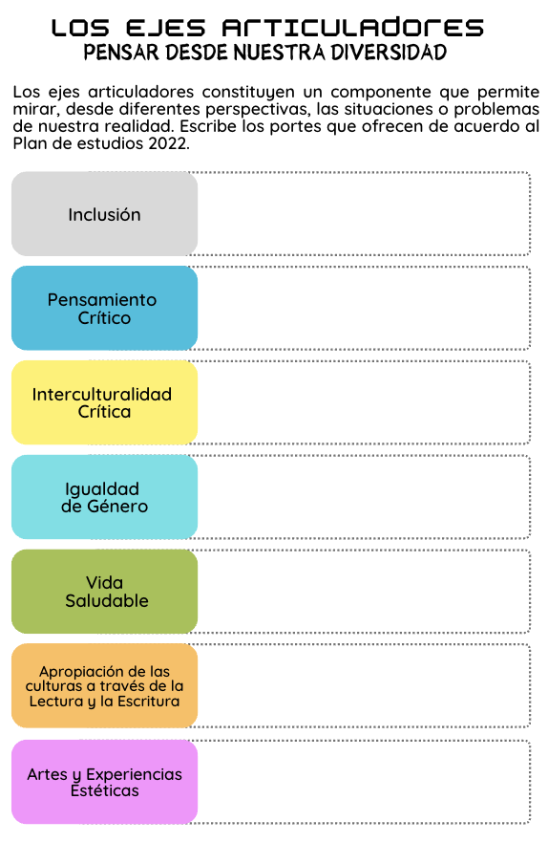

Los ejes articuladores constituyen un componente que permite mirar, desde diferentes perspectivas, las situaciones o problemas de nuestra realidad.
EJES | Aportes que ofrece
Inclusión
Pensamiento Crítico
Interculturalidad Crítica
Igualdad de Género
Vida Saludable
Apropiación de las culturas a través de la Lectura y la Escritura
Artes y Experiencias Estéticas
Los ejes articuladores son puntos de encuentro entre la didáctica del profesor con el saber de la vida cotidiana de los estudiantes, lo que requiere que se pongan en juego diferentes situaciones de enseñanza que relacionen sus intereses con el contenido-eje articulador para que pueda otorgarle un significado verdaderamente significativo.

Slide 14
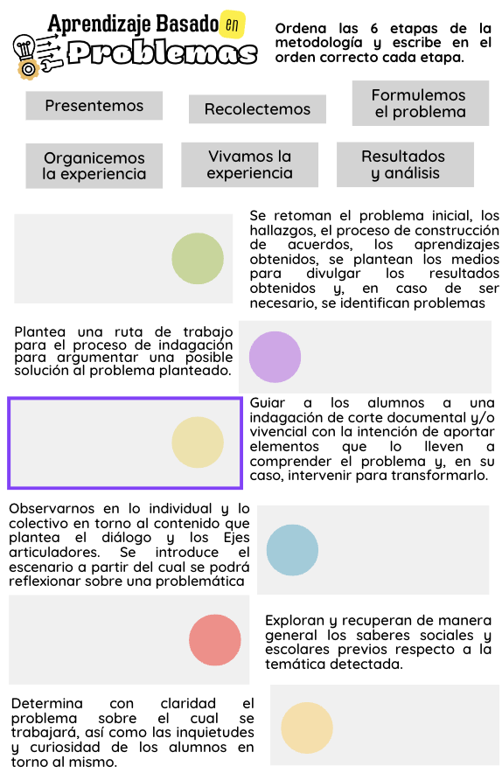

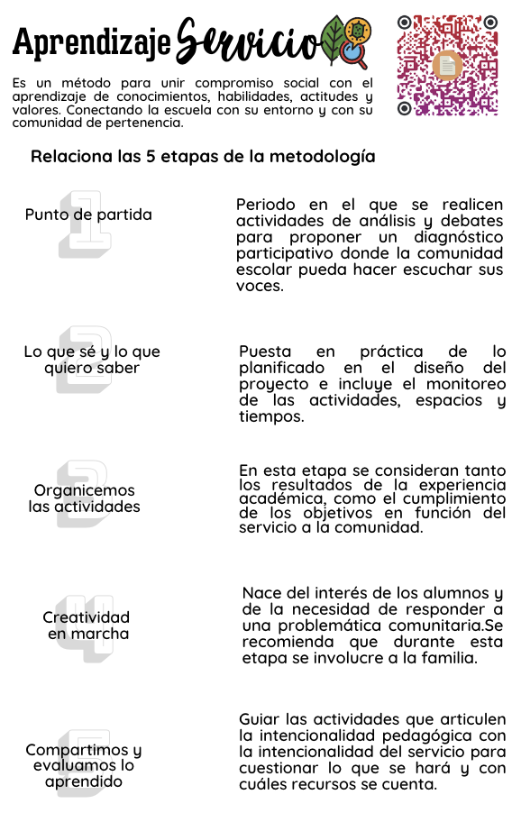
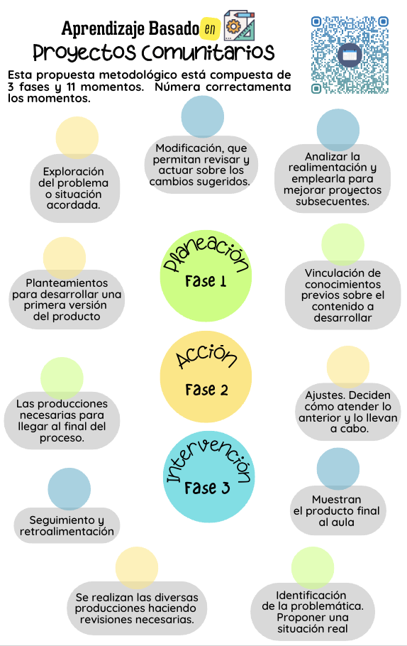
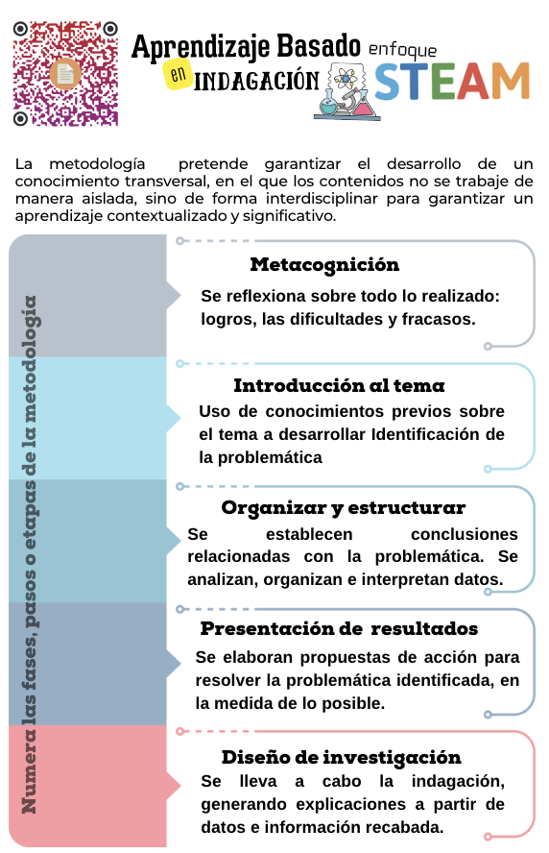



METODOLOGÍAS SOCIO-CRÍTICAS
PARA EL ABORDAJE DE CADA CAMPO FORMATIVO
PARA SABER MÁS

Slide 15
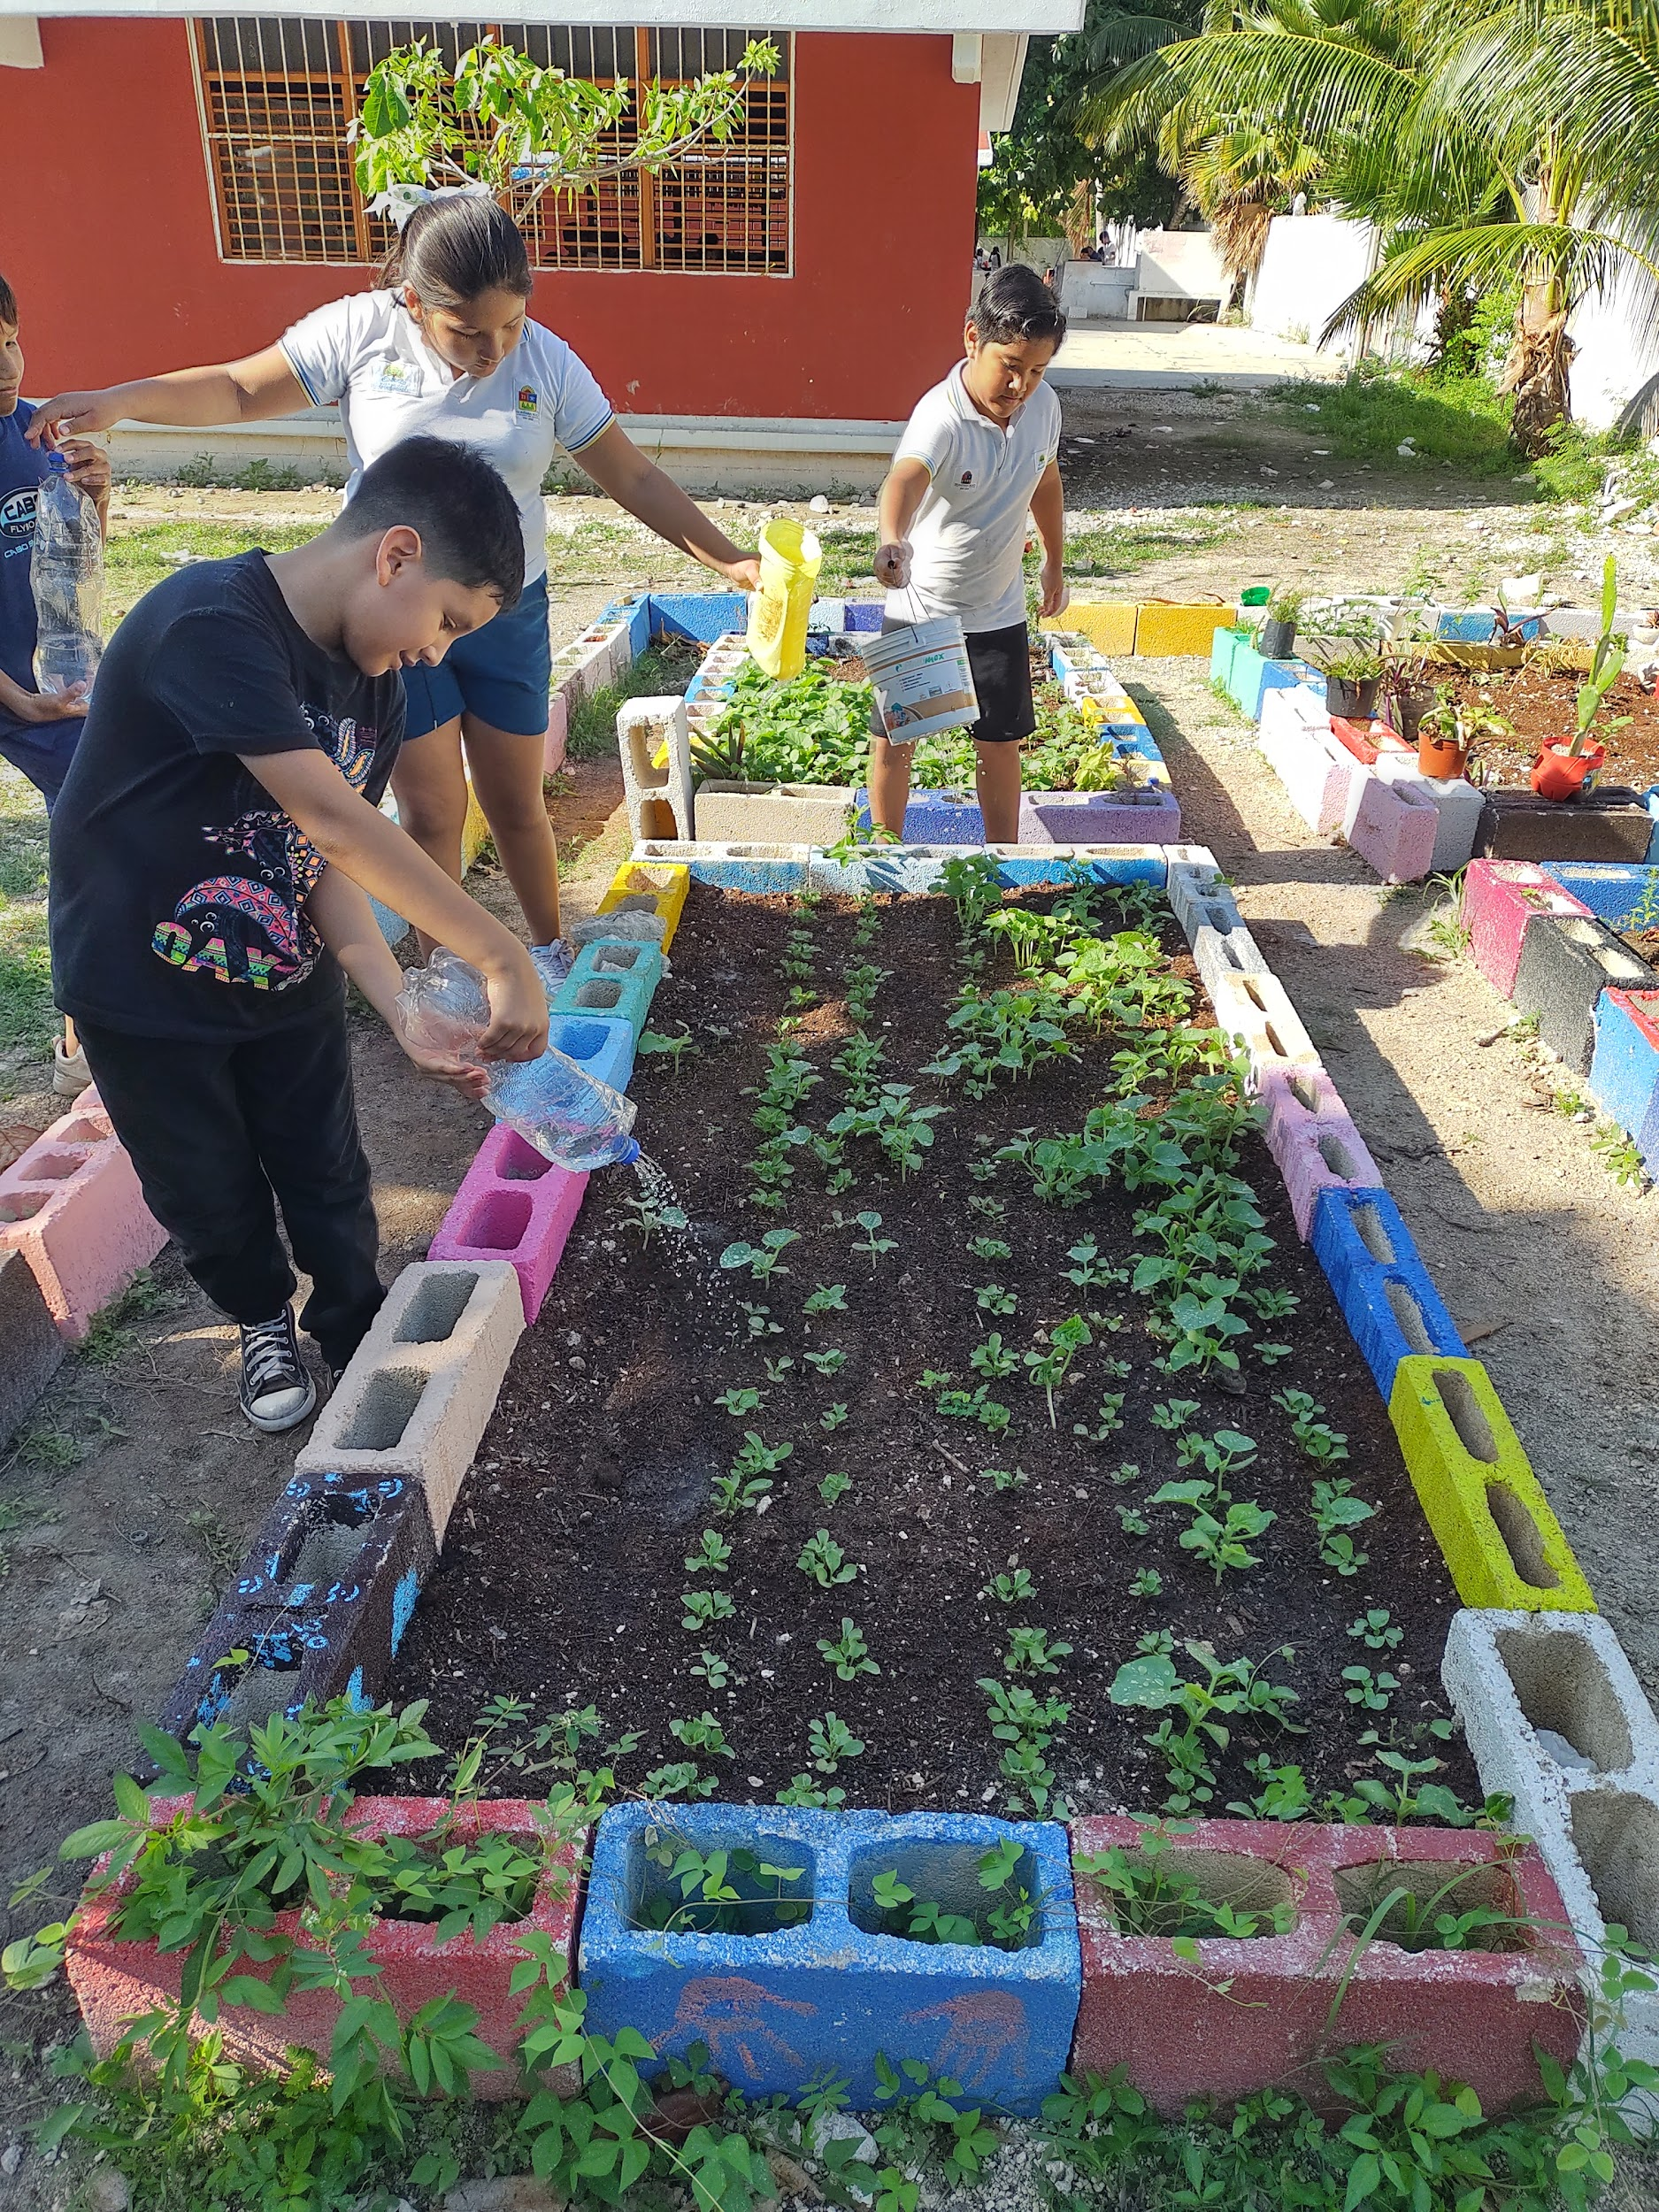
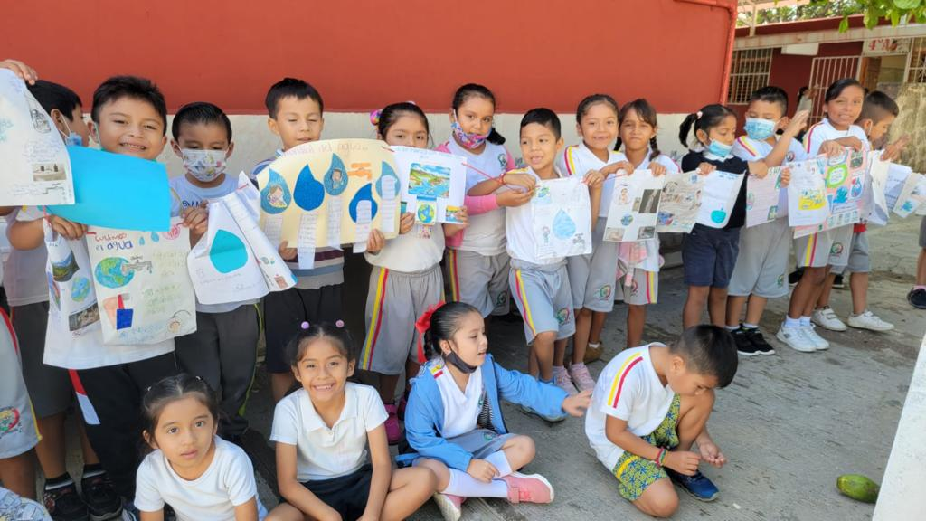
Se sugiere que los proyectos:
Emerjan y están delimitados por las características de cada uno de los escenarios (aula, escolar y comunitario).
Consideren que cada región, localidad o barrio tienen necesidades distintas. Por ello, siempre es recomendable mantener sensibilidad y apertura suficiente que permita el diálogo horizontal con alumnos, padres de familia, otros maestros y, en general, con cualquier agente educativo, lo cual permitirá tener una visión más colectiva de las necesidades.
Sean mesurables y estén vinculados al escenario, Campo formativo de interés, Ejes articuladores y fase de aprendizaje.
Respondan a las características de los agentes escolares: alumnos, maestros, familias, asociaciones educativas, entre otros.

Slide 16







Momento 1 Identificación
Momento 2. Recuperación
Momento 3. Planificación
-Problema real.
-Escenarios
áula, escolar y comunitario
Insumo inicial
para el Proyecto.
Vinculación de conocimientos previos.
Propuesta de planteamientos
(diálogo y aprendizaje).
*Planteamiento(s).
*Producciones
*Tiempos.
*Acciones (negociación)
Planeación
Fase 1
Problema y Ruta de acción
Momento 4 Acercamiento
Momento 5 Comprensión y producción
Momento 6
Reconocimiento
Momento 7
Concreción
Acción
Exploración del problema
Planteamientos
para la resolución
(describir, comparar,
explicar, etc.)
Planteamientos para identificar avances
y dificultades.
Ajustes
(decisión y acción)
Planteamientos para primera versión
del producto
(propuesto en los Momentos 1 y 3)
Fase 2
Producciones
Para atender
el problema
Planteamientos para elaborar producciones.
Experimentación
y revisión
de producciones.
Momento 8
Integración
Momento 9 Difusión
Momento 10
Consideraciones
Momento 11
Avances
Intervención
Toma de decisiones.
Planteamientos para analizar la retroalimentación.
Mejorar procesos
en futuros proyectos.
Fase 3
Difusión y seguimiento de producciones
*Retroalimentación Ajustes de primeras versiones
(revisar y actuar)
Presentación de producto final al aula.
¿Qué problemática?
¿Cómo se resolvió?
Planteamientos de seguimiento y evaluación.
Impacto del producto en los escenarios.

Slide 17
FASE 2
Diseño de investigación
Desarrollo de la indagación
FASE 1
Introducción al tema
Uso de conocimientos previos sobre el tema a desarrollar
Identificación de la problemática
FASE 3
Organizar y estructurar las respuestas a las preguntas específicas de indagación
FASE 4
Presentación de los resultados de indagación
Aplicación
FASE 5
Metacognición

Slide 18
RECOLECTEMOS
Exploran y recuperan de manera general los saberes sociales y escolares previos respecto a la temática detectada en el momento 1
PRESENTEMOS
Plantea la reflexión inicial
DEFINAMOS
EL PROBLEMA
Determina con claridad el problema sobre el cual se trabajará, así como las inquietudes y curiosidad de los alumnos en torno al mismo
ORGANICEMOS
LA EXPERIENCIA
Plantea una ruta de trabajo para el proceso de indagación para argumentar una posible solución al problema planteado
RESULTADOS
Y ANÁLISIS
Se retoman el problema inicial, los hallazgos, el proceso de construcción de acuerdos, los aprendizajes obtenidos, se plantean los medios para divulgar los resultados obtenidos y, en caso de ser necesario, se identifican problemas
VIVAMOS LA EXPERIENCIA
Guiar a los alumnos a una indagación de corte documental y/o vivencial con la intención de aportar elementos que lo lleven a comprender el problema y, en su caso, intervenir para transformarlo

Slide 19
Es el inicio del proyecto puede nacer del interés de los alumnos o bien de la necesidad de responder a una demanda concreta de la comunidad o a una problemática comunitaria.
Punto de partida
Al concluir el proyecto se propone una actividad para la evaluación final de los resultados, así como el cumplimiento de los objetivos y logros del proyecto.
Durante esta etapa habrá que guiar actividades para conocer la realidad sobre la que se trabajará, por lo que es indispensable que el maestro recabe información, identifique los recursos con los que se cuenta y establezca vínculos con la familia y la comunidad.
Lo que sé
y lo que
quiero saber
Compartimos y evaluamos lo aprendido
Se trata de guiar actividades que articulen la intencionalidad pedagógica con la intencionalidad del servicio para cuestionar lo que se hará y con cuáles recursos humanos y materiales se cuenta.
Creatividad en marcha
Organicemos las
actividades
Es la puesta en práctica de lo
planificado en el diseño del proyecto
incluye el monitoreo de las actividades, espacios y tiempos de los responsables de cada actividad, lo cual implica el seguimiento tanto de los contenidos curriculares a desarrollar como del servicio.

Slide 20













Recursos para consulta

Slide 21





La SEP informa
Recientemente ha sido entregada a las Autoridades Educativas de cada entidad federativa la Guía para docentes de educación básica. Todas y todos contra el acoso escolar que contiene experiencias de aprendizaje específicas de cada nivel educativo para que niñas, niños y adolescentes identifiquen, reflexionen y discutan sobre el acoso escolar y sean sensibles a sus posibles consecuencias. Cada una de las experiencias de aprendizaje está vinculada con actividades de la Nueva Familia de Libros de Texto Gratuitos.
https://escuelalibredeviolencia.sep.gob.mx/

Slide 22


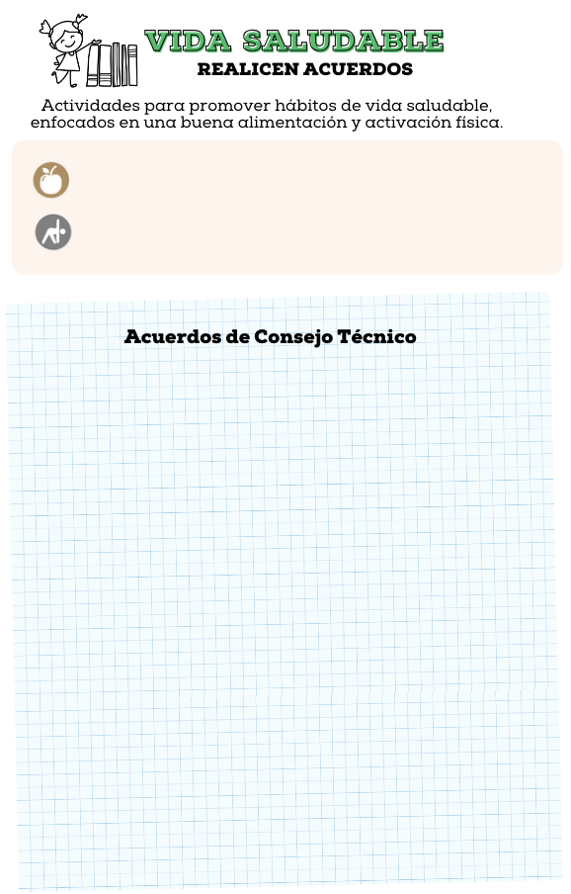
VIDA SALUDABLE
Recuerden que la relación entre los contenidos de los Campos formativos con los Ejes articuladores se construye a partir de la realidad que viven las y los estudiantes por lo que es fundamental, particularmente en el caso del Eje articulador Vida saludable, considerar las condiciones y las problemáticas particulares en las que viven para que los procesos de desarrollo de aprendizaje se expresen en mejores hábitos alimenticios, en el cuidado de sí y en la prevención de enfermedades, entre otros aspectos.
ACUERDOS

Slide 23

ASUNTOS DE INTERES
¿Cómo vamos en la Construcción de nuestro Plan Analítico?
Acciones a realizar para dar seguimiento al PEMC
Proyectos de la Escuela

Slide 24

GRACIAS
Cada vez que un árbol
pierde una hoja, significa
que otra mejor crecerá

